Slide 1
AutoCAD
térbeli testek szerkesztése
(3D test készítése közvetlenül)

Slide 2
Két rajzot készítünk el.
Az elsőn egy kúp lesz és egy álló négyzetes hasáb; mindkettő a (0;0) pontra, mint középpontra illesztve.
A kúp alapkörének sugara r = 40; a kúp magassága m = 40. A négyzetes hasáb méretei 40 x 40 x 80.
A második rajzon egy négyzetes gúla lesz és egy kocka ; mindkettő a (0;0) pontra, mint középpontra illesztve.
A gúla alapnégyzete 40 x 40, a magassága 60. A gúlát elforgatjuk 45 fokkal a felülnézetből nézve. A kocka oldaléle 40.

Slide 3
1. rajz
Egy kúp lesz és egy álló négyzetes hasáb; mindkettő a (0;0) pontra, mint középpontra illesztve.
A kúp alapkörének sugara r = 40; a kúp magassága m = 40.
A négyzetes hasáb méretei 40 x 40 x 80.

Slide 4
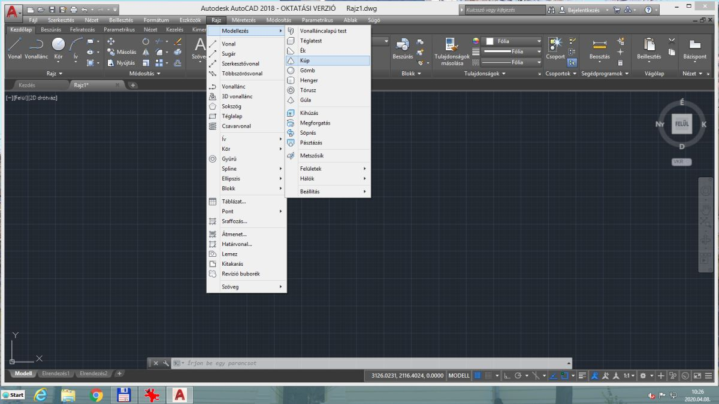

Slide 5
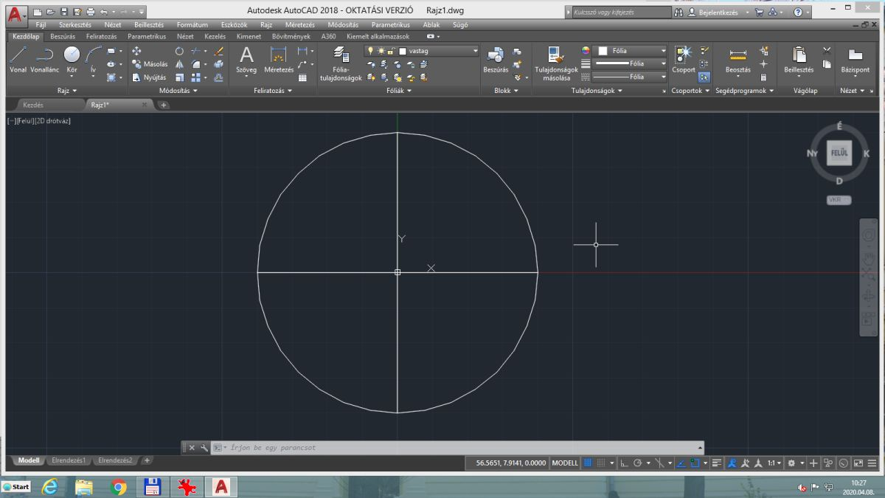
Beírandó adatok ebben a sorrendben: alapkör középpontja: 0 TAB 0 ENTER. Alapkör sugara: 40 ENTER. Kúp magassága: 40 ENTER.

Slide 6
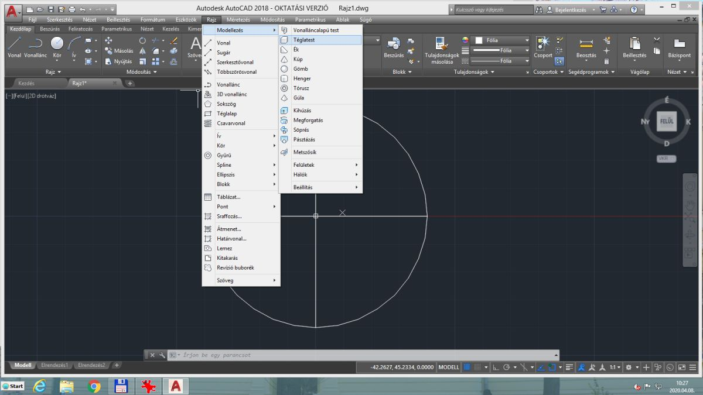

Slide 7
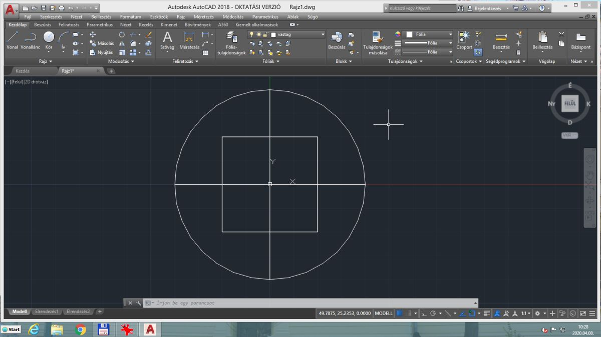
Beírandó adatok ebben a sorrendben: bal alsó sarok: -20 TAB -20 ENTER. Egeret elmozdítjuk kicsit jobbra és felfelé, majd a két oldalhossz jön: 40 TAB 40 ENTER.
Ezután a magasságot kéri: 80 ENTER.

Slide 8
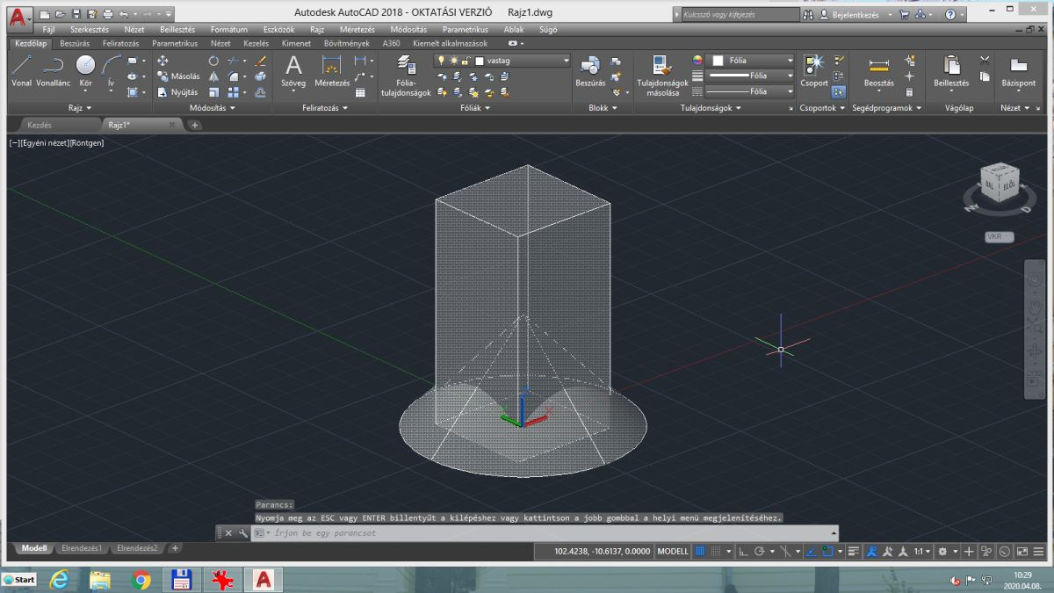
Röntgen nézet és elforgatás.

Slide 9
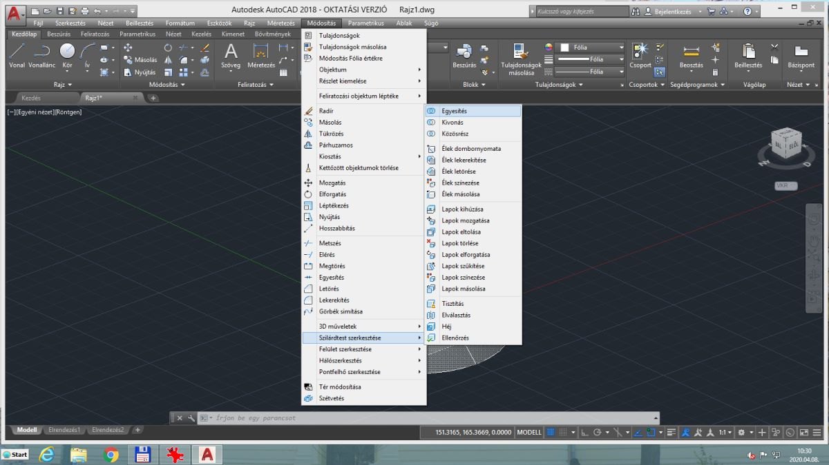
A két testet összeolvasztjuk. Kiadjuk a parancsot.

Slide 10
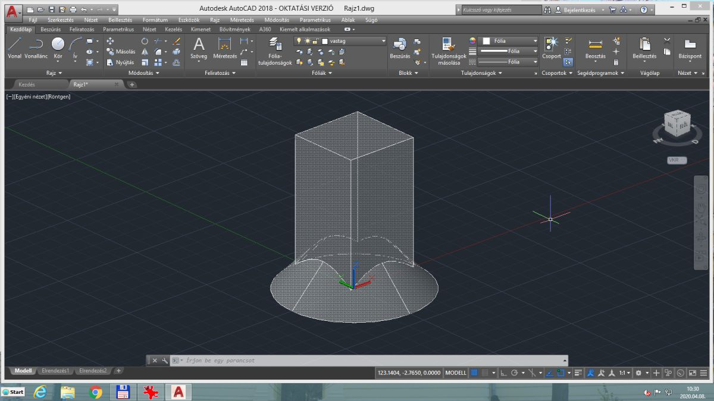
Kijelöljük egyik majd másik testet, és ENTER. A két test egyesítve lett (összeolvadt).

Slide 11
2. rajz
Egy négyzetes gúla lesz és egy kocka ; mindkettő a (0;0) pontra, mint középpontra illesztve.
A gúla alapnégyzete 40 x 40, a magassága 60.
A gúlát elforgatjuk 45 fokkal a felülnézetből nézve.
A kocka oldaléle 40.

Slide 12
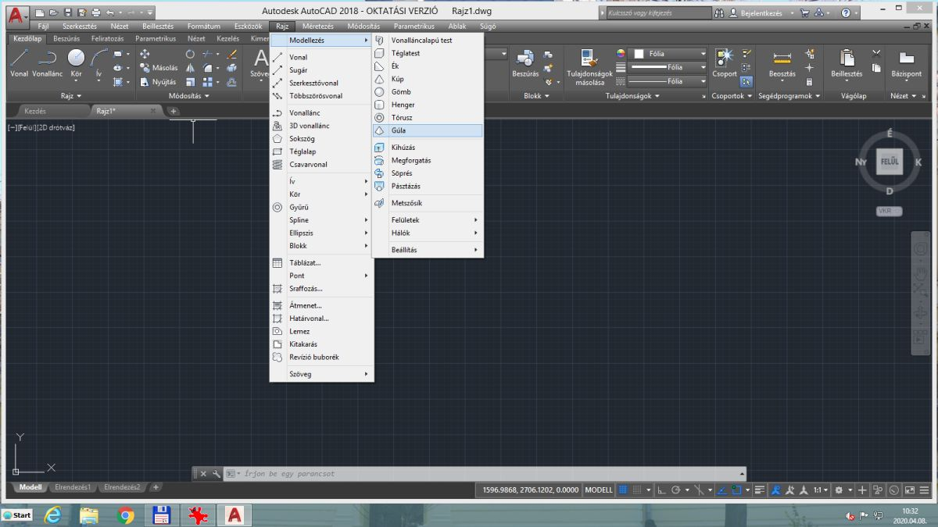

Slide 13
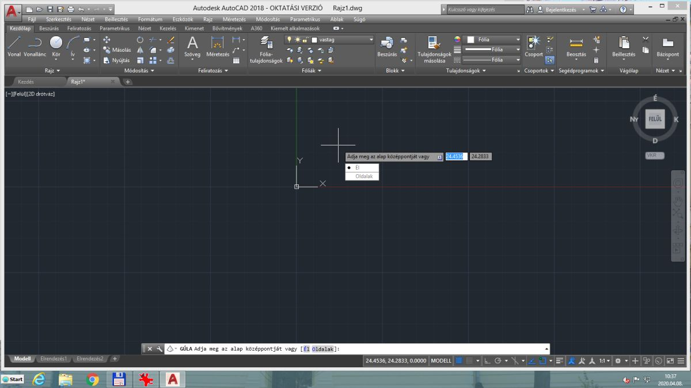
Itt most nem a középpontot adjuk meg.
LE NYÍL és kiválasztjuk az „él”-t.

Slide 14
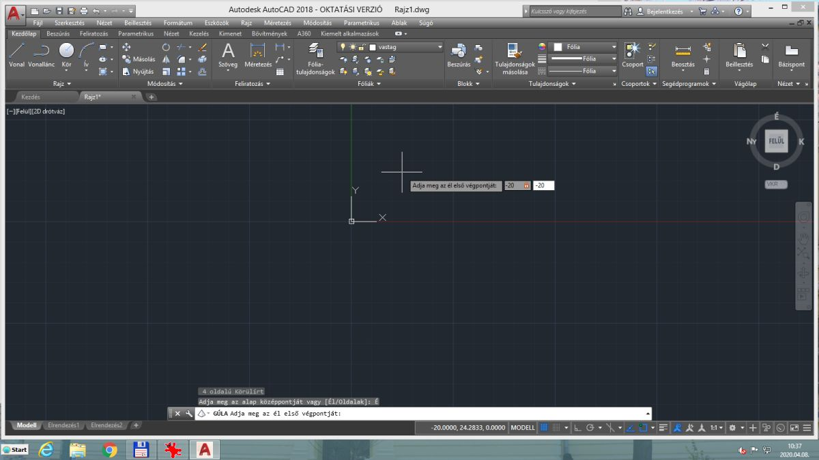
-20 TAB -20 ENTER

Slide 15
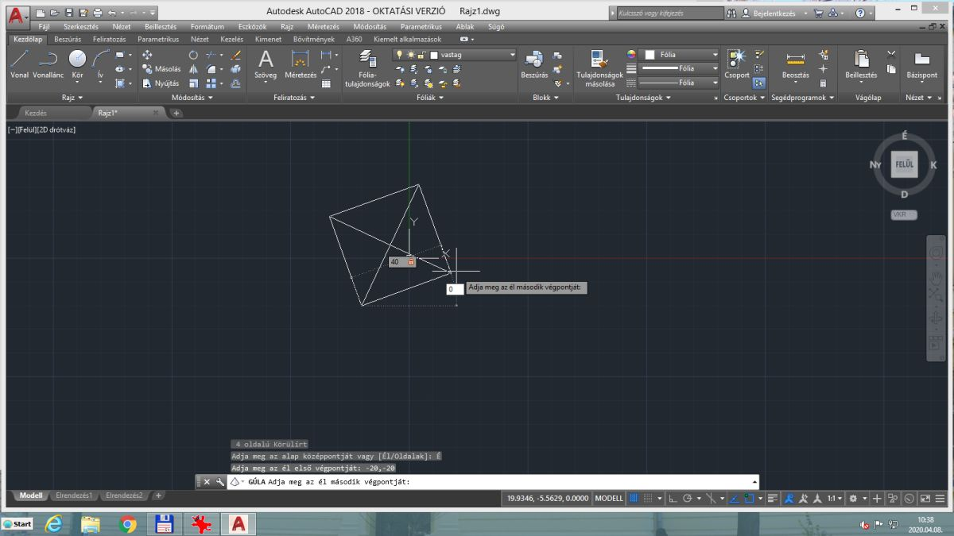
Hossz: 40 TAB szög: 0 ENTER

Slide 16
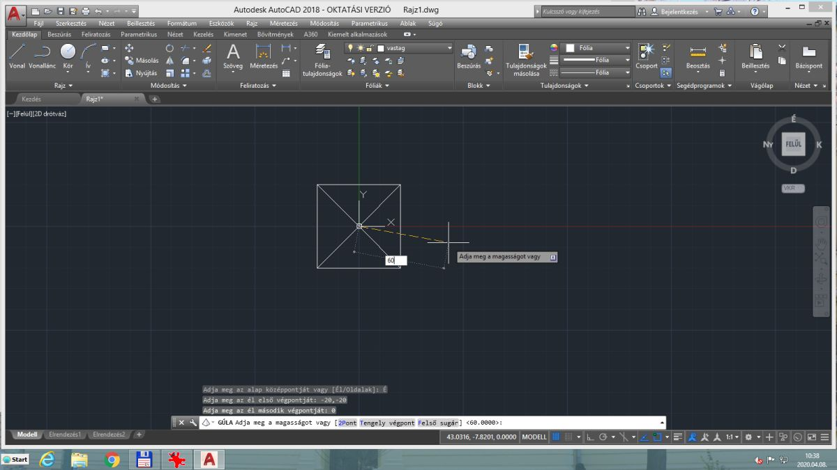
magasság: 60 ENTER

Slide 17
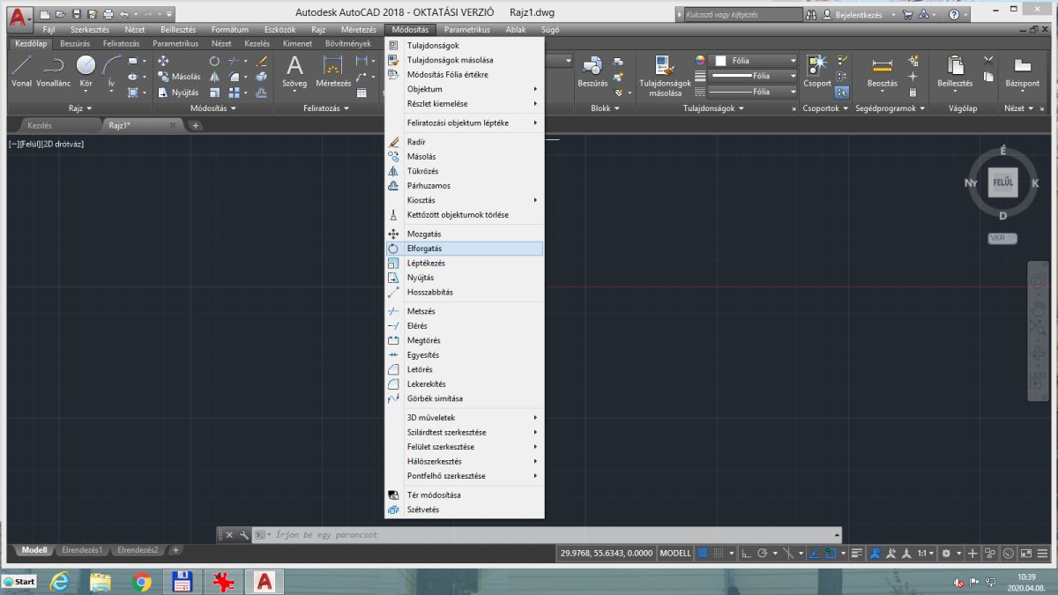

Slide 18
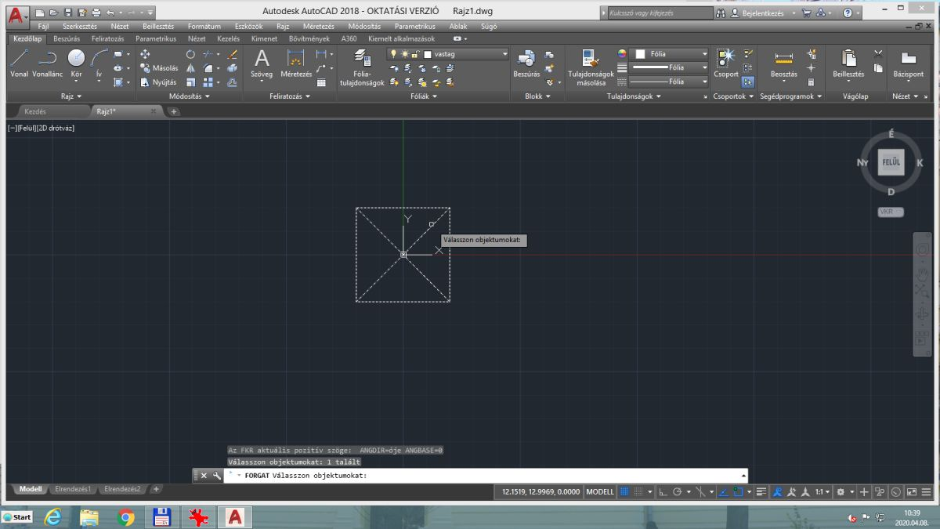
Katt és ENTER

Slide 19
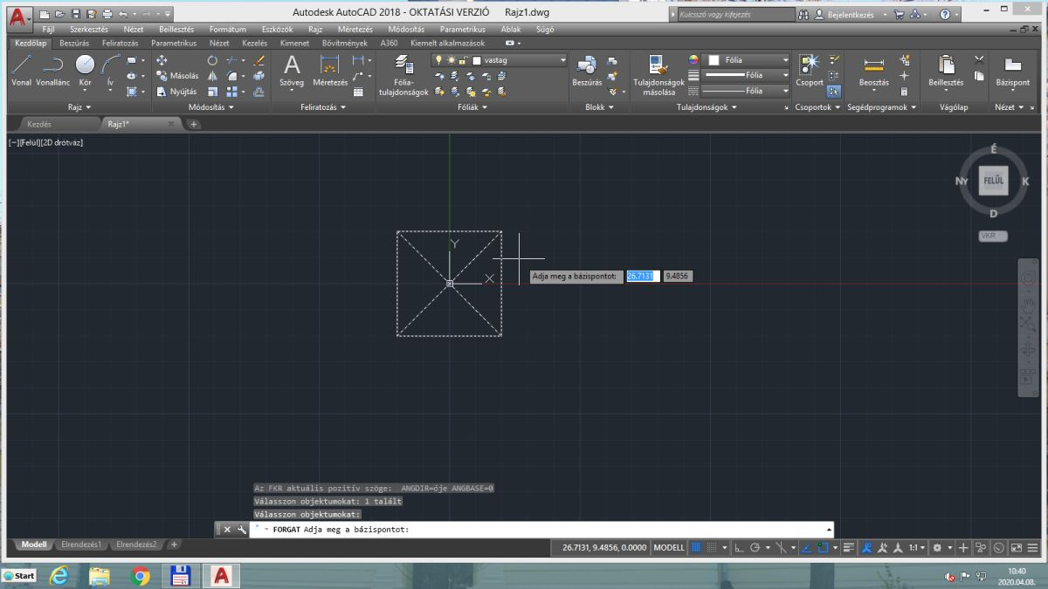
Itt az egeret elmozdítjuk közép felé (zöld ikon jelzi a pontos illesztést) és katt, VAGY 0 TAB 0 ENTER.

Slide 20
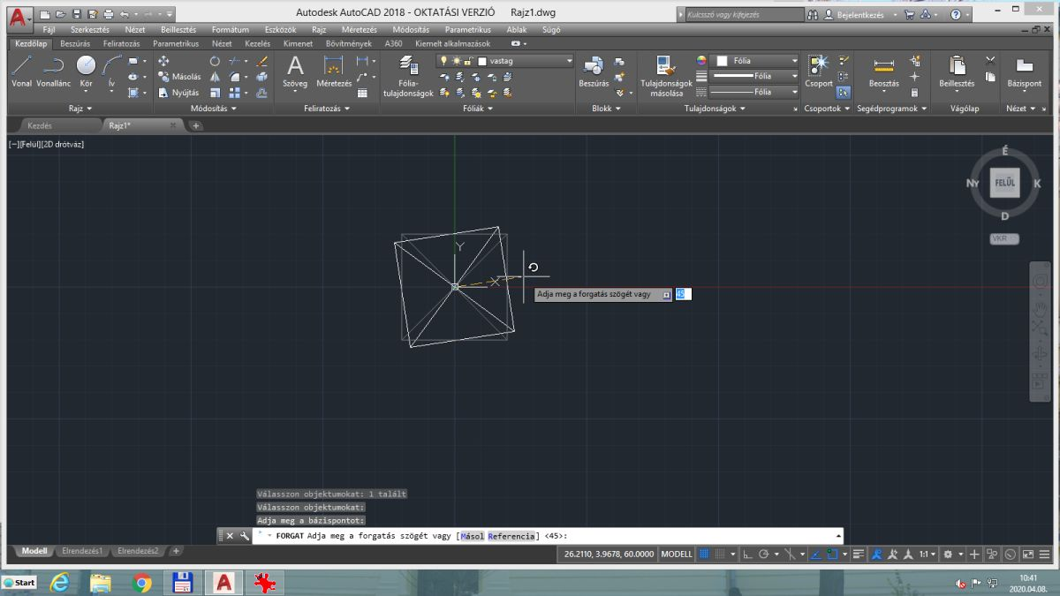
Szög: 45 ENTER

Slide 21
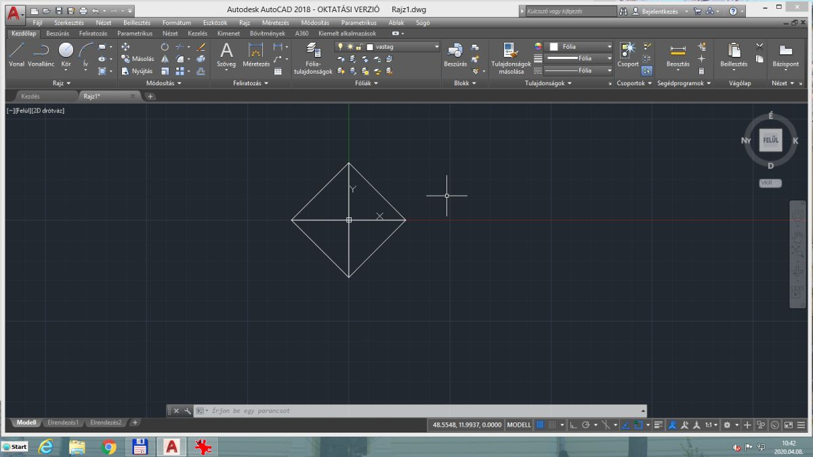
Kész a 45 fokkal elforgatott gúla. Jöhet a kocka.

Slide 23
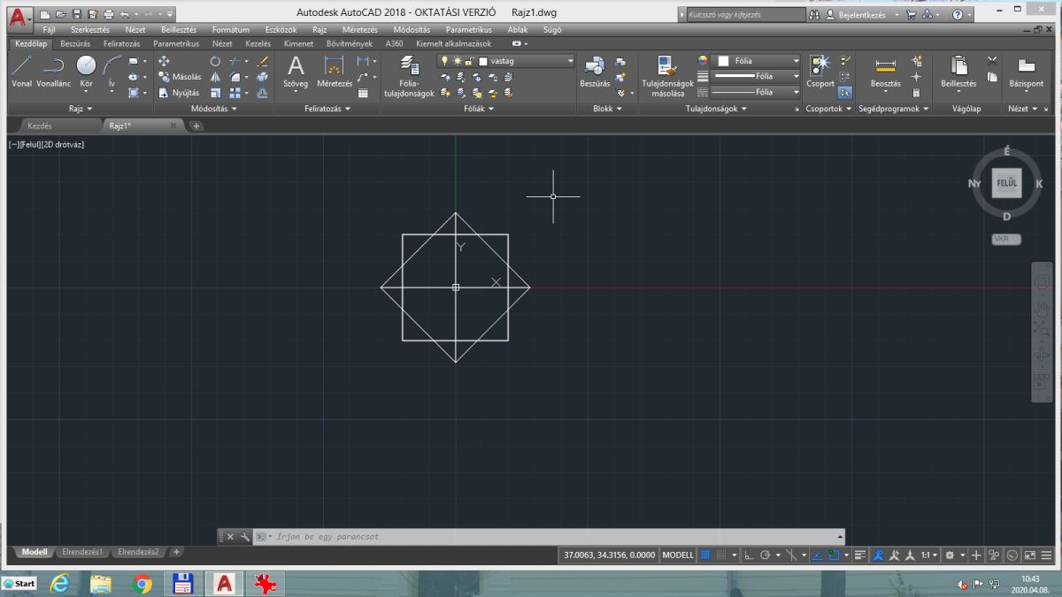
Bal alsó sarok: -20 TAB -20 ENTER. Oldalak: 40 TAB 40 ENTER. Magasság: 40 ENTER.

Slide 24
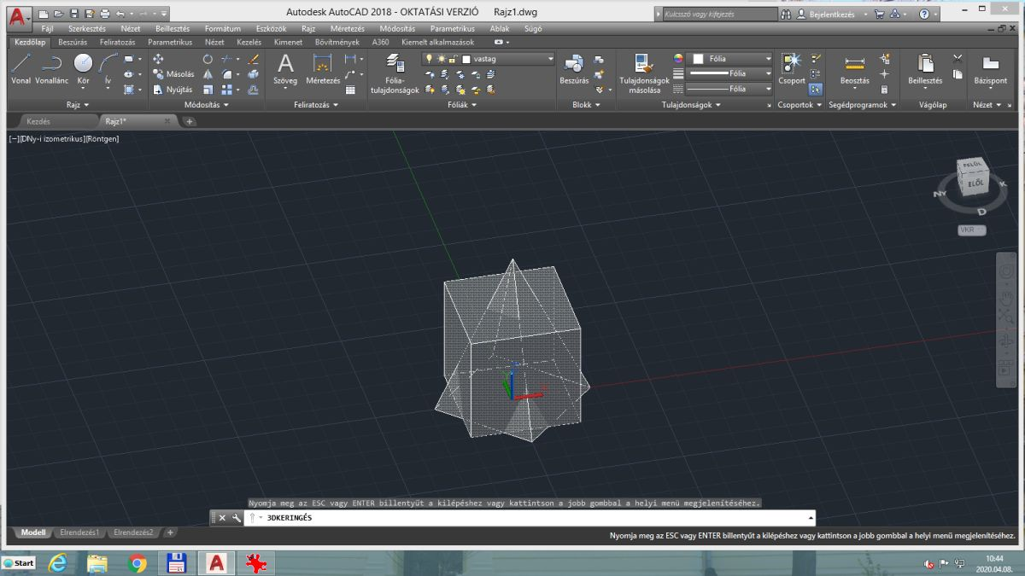
Röntgen nézet és elforgatás.

Slide 25
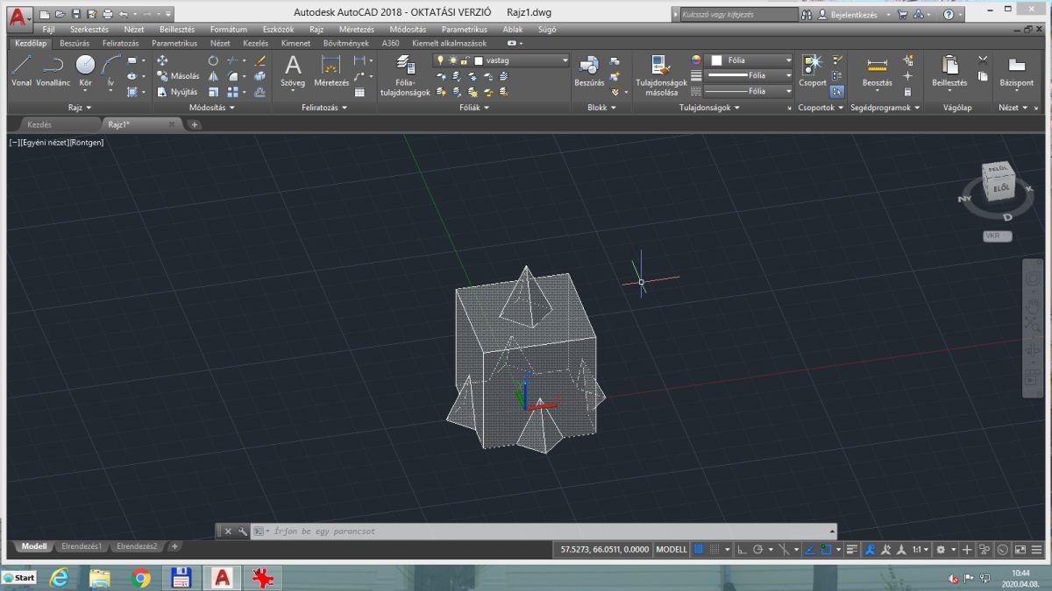
Egyesítés (összeolvasztás) után.

